Slide 1
AMD Ryzen V1500B 四核八緒 2.2 GHz 2.5GbE NAS，內建雙埠 M.2 NVMe SSD 槽，雙 PCIe 插槽支援 10GbE 與儲存空間擴充

Slide 2
專業用戶與中小企業適用 NAS，準備就緒． 全新 TS-x73A AMD Ryzen 桌上型 4/6/8-bay NAS
2020/06 全球首發 AMD V1500B Ryzen 處理器的機架式 8/12/16-bay TS-x73AU系列
2020/11 開賣桌上型 9-bay TS-h973AX NAS
2021/02 再度將此高效低功耗處理器導入於桌上型 4-bay TS-473A、6-bay TS-673A 與 8-bay TS-873A 機型
TS-x73A 系列
TS-h973AX
TS-x73AU 系列
TS-h2490FU
TS-x73 系列
TS-x73U 系列
TVS-x63 系列
TS-x63XU 系列

Slide 3
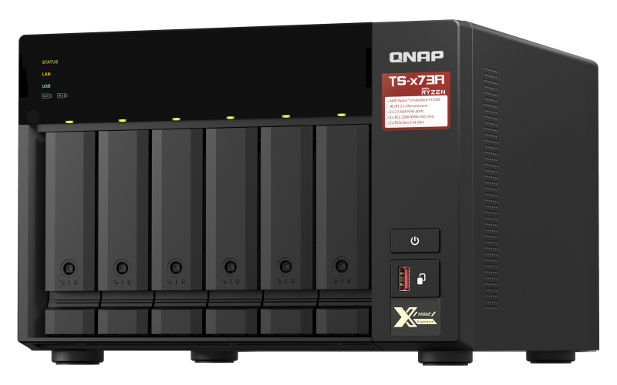
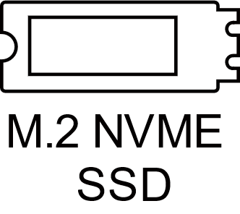
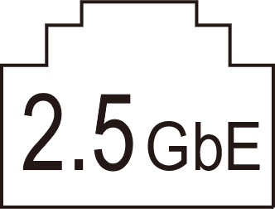
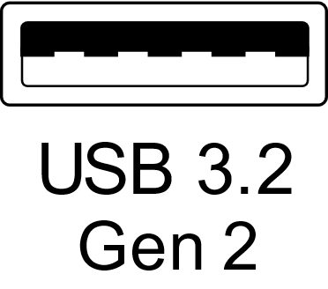
處處升級的新一代 TS-x73A Ryzen NAS
雙作業系統支援
預載 QTS，首次安裝時可選擇 ZFS QuTS hero 企業級系統
AMD Ryzen V1500B 4C / 8T 2.2GHz SoC
次世代 AMD Ryzen 嵌入式處理器
M.2 PCIe NVMe SSD
雙埠 M.2 2280 NVMe SSD 插槽提升系統效能
2.5GbE 高速網路
2 x 2.5GbE 立即發揮高速資料傳輸效能
USB 3.2 Gen2 10Gbps
3 x USB-A 10Gbps 讓外接 SSD 或擴充櫃備份更快速

Slide 4
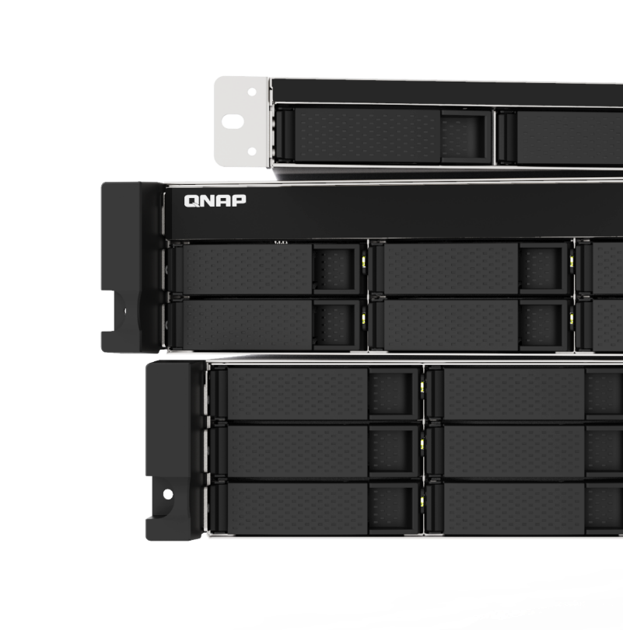
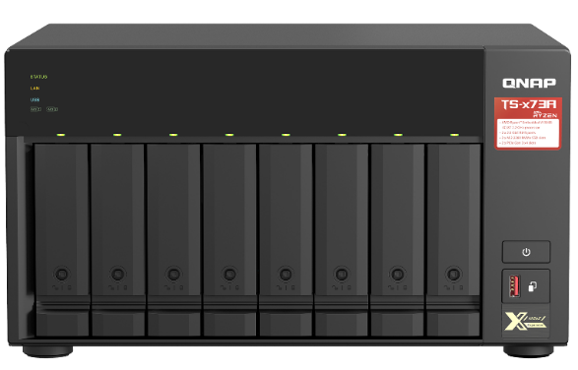
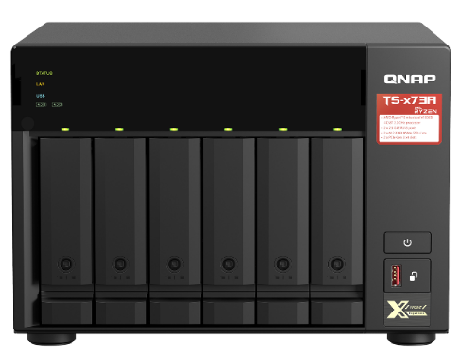
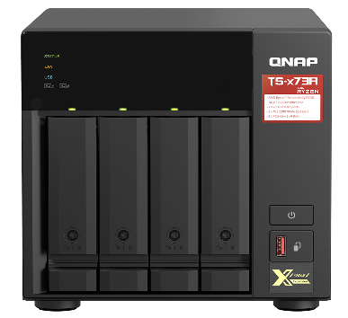
採用 AMD 長支援週期，Zen 架構的嵌入式 低功耗 V1000 系列 V1500B 四核 八緒 2.2 GHz 處理器
TS-x73A
處理器型號
V1500B
核心數
4
執行緒數
8
基本頻率
2.2 GHz
突增頻率
---
L2 快取
2MB
L3 快取
4 MB
記憶體類型
TS-873A
DDR4
TDP
12 ~ 25 W
CPU 架構
Zen
TS-673A
TS-473A
資料來源 https://www.amd.com/zh-hant/products/specifications/embedded/8191%2011961

Slide 5
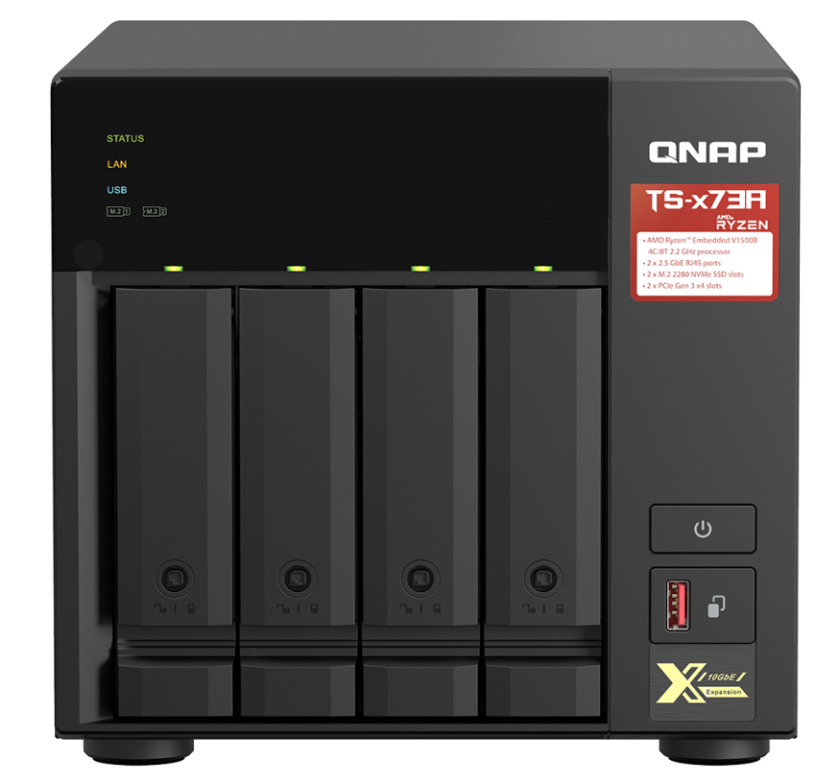
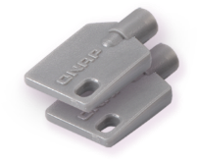
TS-473A 正面硬體配置
全機採用可鎖式硬碟托盤
(隨附 2 把鑰匙)
LED 指示燈:
系統狀態、網路、
磁碟、M.2 SSD
4 x 3.5"/2.5” SATA
6Gb/s HDD/SSD 插槽
電源按鍵
USB 3.2 Gen 2 Type-A 10Gbps 埠 & 備份鍵

Slide 6
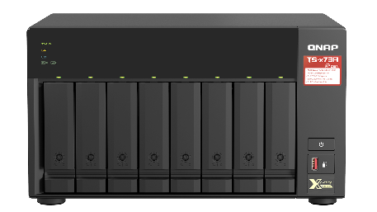
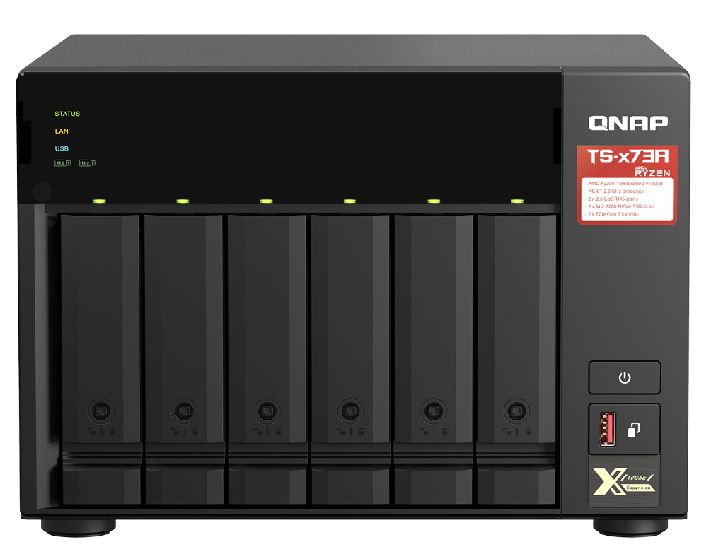
TS-673A / TS-873A 正面硬體配置
全機採用可鎖式硬碟托盤
(隨附 2 把鑰匙)
TS-873A
LED 指示燈:
系統狀態、網路、
磁碟、M.2 SSD
6 或 8 x 3.5"/2.5” SATA 6Gb/s
HDD/SSD 插槽
電源按鍵
USB 3.2 Gen 2 Type-A 10Gbps 埠
& 備份鍵
TS-673A

Slide 7
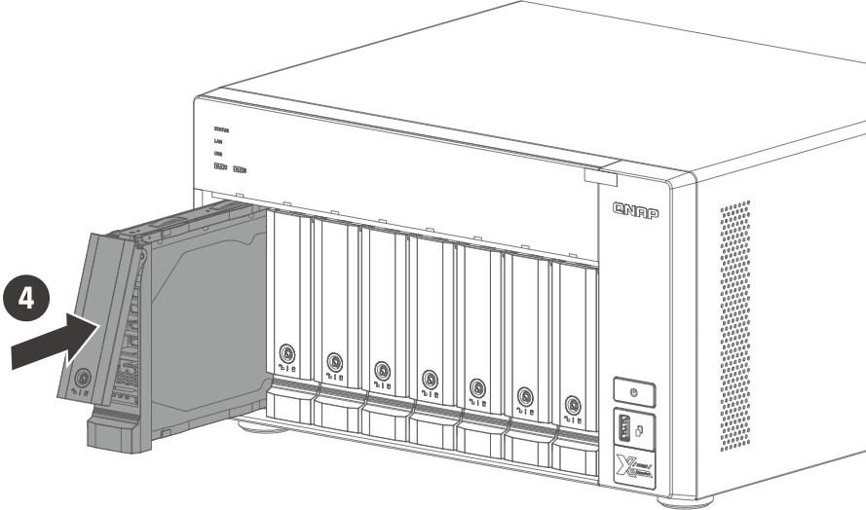
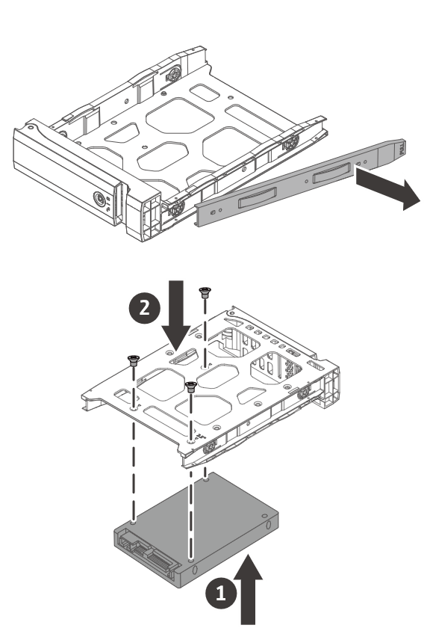
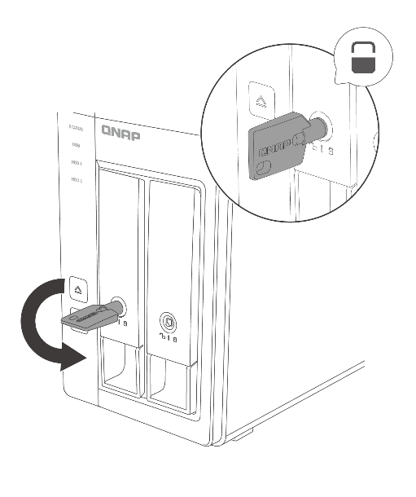
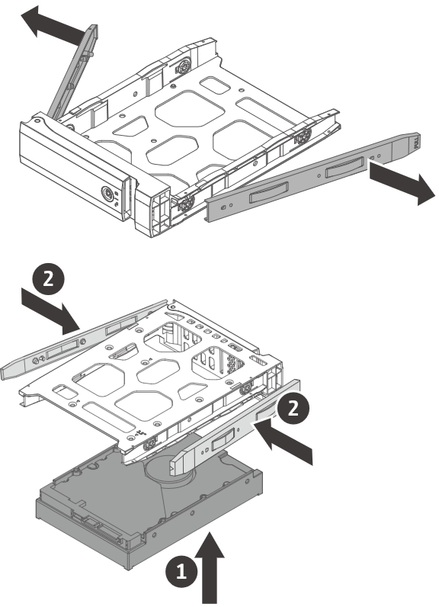
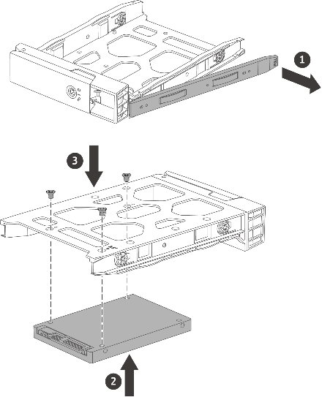
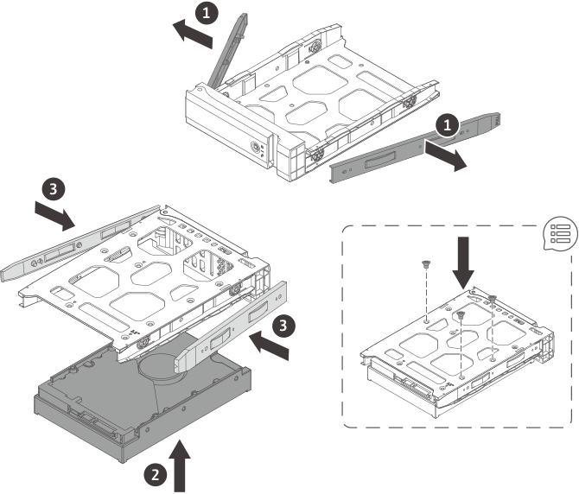
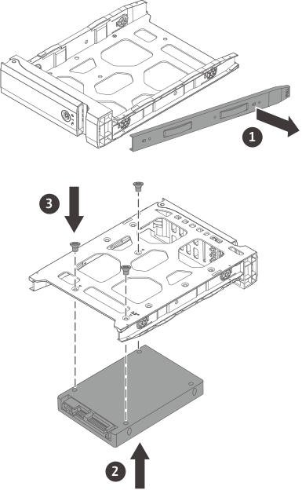
快速磁碟安裝與托盤上鎖功能 – 3.5”硬碟托盤
安裝 3.5吋 HDD
安裝 2.5吋 SSD / HDD
免工具安裝 3.5吋硬碟
注意：運送時或是使用震動較大的硬碟時請使用螺絲固定住．

Slide 8
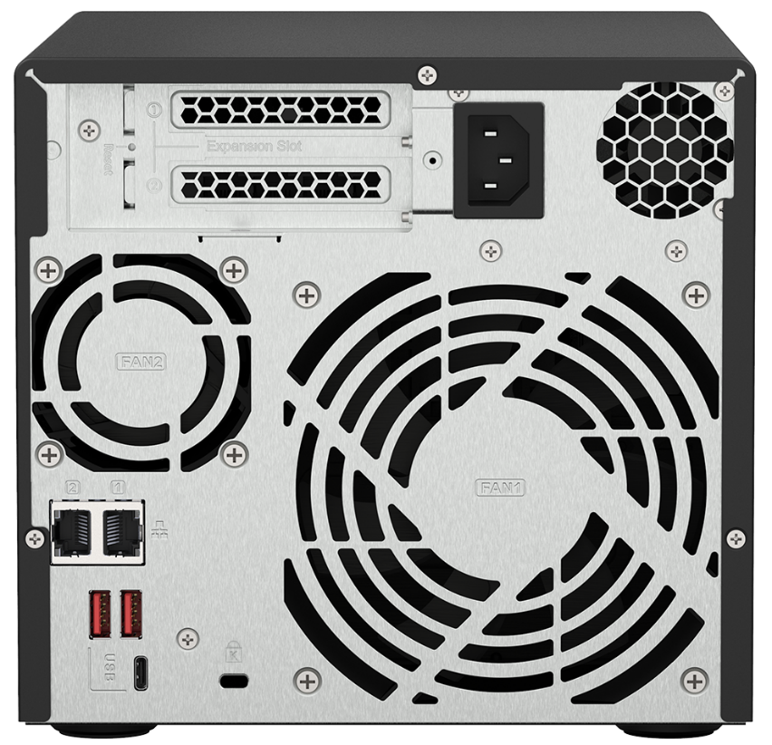
TS-473A 背面硬體配置
2 個 PCIe Gen3 x4
半高插槽
(10GbE/5GbE/2.5GbE、QM2 SSD、Fibre channel、SATA、SAS 各式擴充卡)
250W 100-240VAC PSU
6CM CPU側散熱風扇 +
12CM 硬碟側高效率智慧型散熱靜音風扇
2 個 2.5GbE 網路埠
(支援 2.5G/1G/100M RJ45)
2 個 USB 3.2 Gen2 10Gbps Type-A 埠
Kensington 安全防盜鎖孔
1 個 USB 3.2 Gen1 5Gbps Type-C 埠

Slide 9
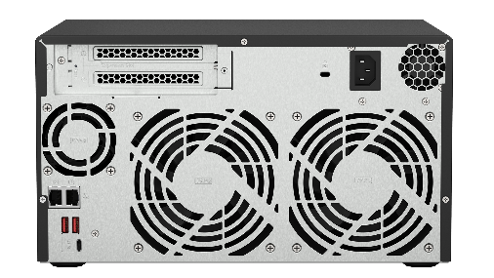
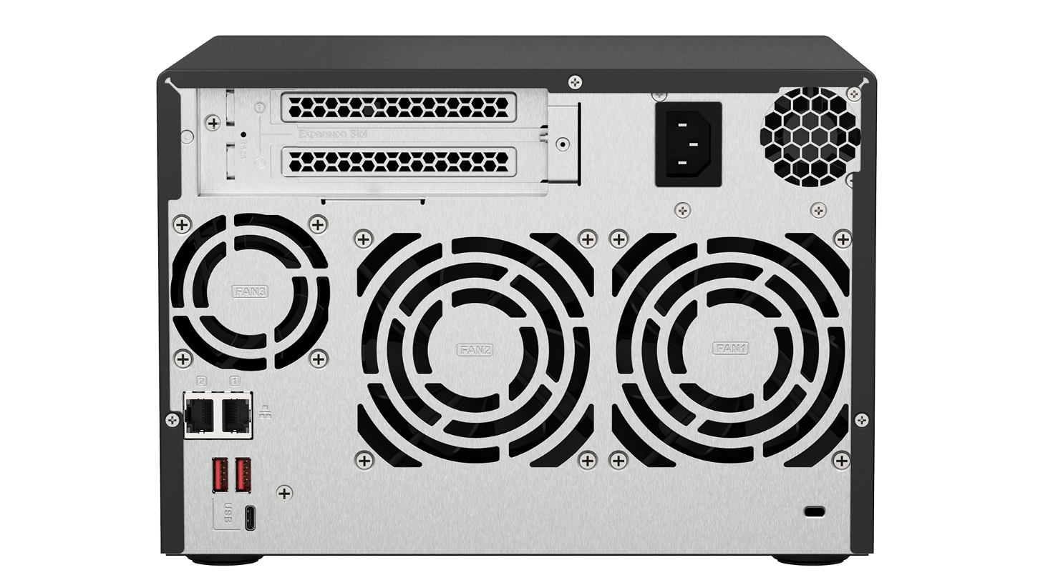
TS-673A / TS-873A 背面硬體配置
2 個 PCIe Gen3 x4
全高插槽
(10GbE/5GbE/2.5GbE、QM2 SSD、Fibre channel、SATA、SAS 各式擴充卡)
TS-873A
250W 100-240VAC PSU
TS-673A 風扇:
6CM 處理器側散熱風扇 +
2 x 9CM 硬碟側散熱風扇
TS-873A 風扇:
6CM 處理器側散熱風扇 +
2 x 12CM 硬碟側散熱風扇
2 個 2.5GbE 網路埠
(支援 2.5G/1G/100M RJ45)
2 個 USB 3.2 Gen2 10Gbps Type-A 埠
Kensington 安全防盜鎖孔
1 個 USB 3.2 Gen1 5Gbps Type-C 埠
TS-673A

Slide 10
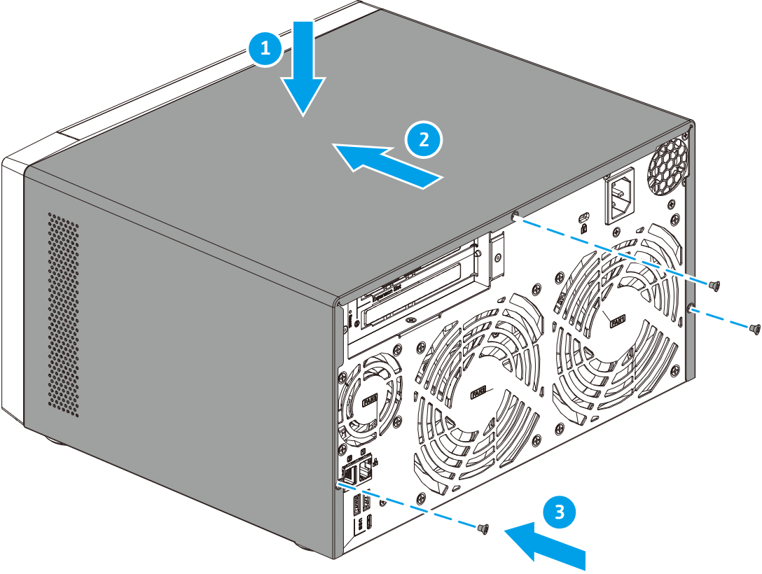
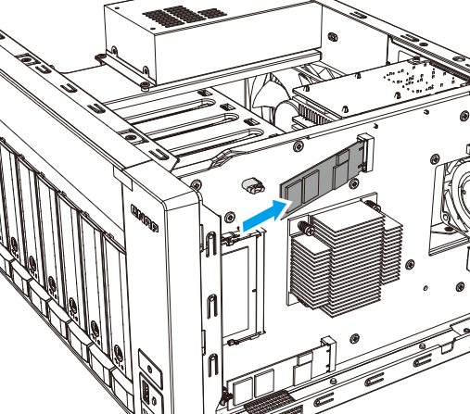
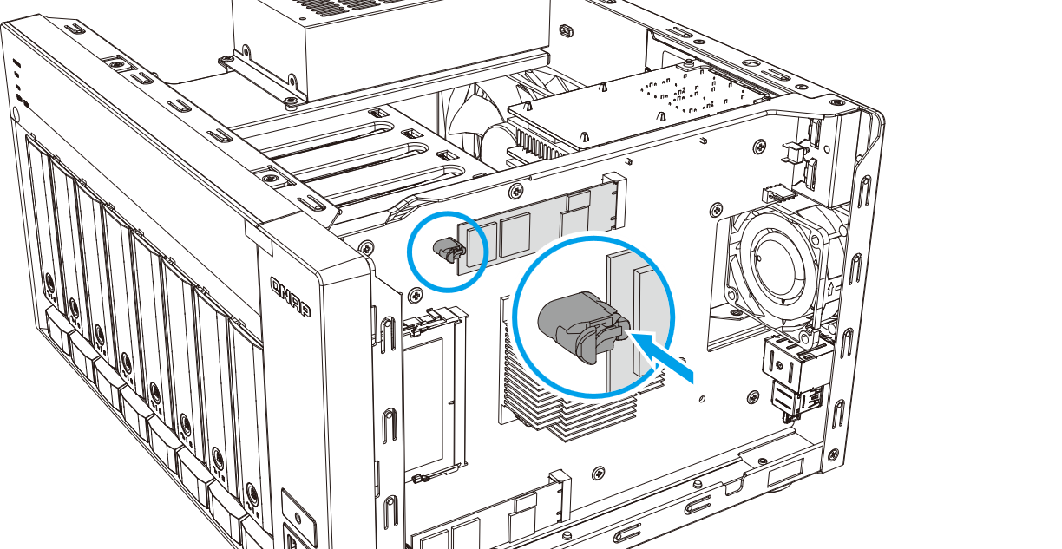
雙 M.2 NVMe PCIe SSD 埠， 支援 SSD 快取或 Qtier 自動分層儲存
1. 拆背後螺絲後，開上蓋
2. 插入 M.2 NVMe SSD
內建 2 個 M.2 2280 PCIe Gen3NVMe SSD 專用埠，讓您獲得加倍 SSD 快取或 Qtier 自動分層儲存的效能。
M.2 SSD 快取加速，資料存取更敏捷 啟用 SSD 快取，可提升磁碟隨機存取效能、減少 I/O 延遲。對於亟需高度 IOPS 的應用 (如：資料庫、虛擬化)，可大幅改善系統運作效率。
Qtier 自動分層儲存更讓 SSD 效益極大化 Qtier 技術讓冷 / 熱資料在 M.2 SSD、2.5 吋 SSD 與 3.5 吋大容量 HDD 之間靈活移動，提升效能更兼具儲存經濟效益。Qtier 2.0 支援智能感知 (IO Aware)，讓存放關鍵資料的 SSD 層擁有模擬快取空間的能力，使高價位 SSD 發揮最大價值，全面提升儲存性價比。
注意：Qtier 自動分層儲存僅支援於 QTS 作業系統使用。
3. 免工具即可扣上固定

Slide 11
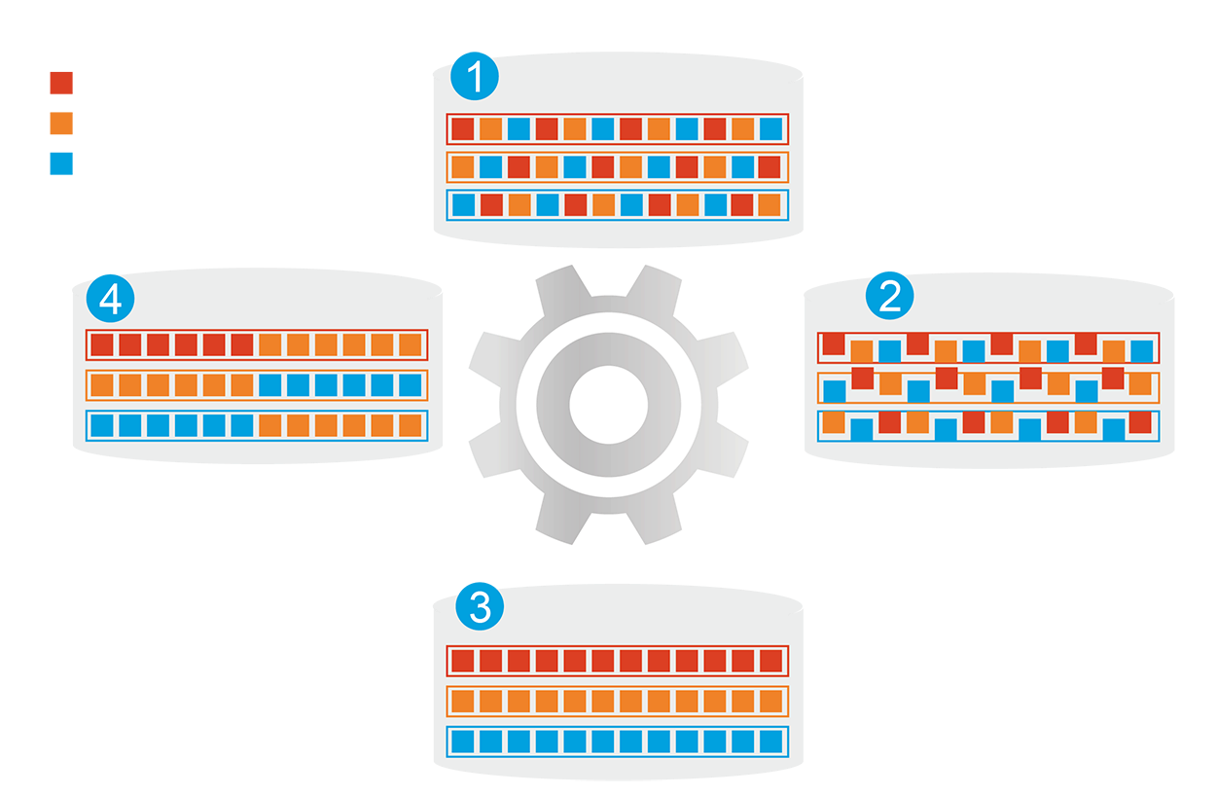
搭配 M.2 NVMe SSD 與 Qtier 自動分層 兼具高效能與大容量
1
分層前
頻繁存取資料效能未優化
熱資料
分層前
頻繁存取資料效能未優化
Qtier
引擎
熱資料
自動將冷熱資料在 SSD 與 HDD 層間移動
暖資料
暖資料
SSD 加速容量不受記憶體大小限制
冷資料
冷資料
4
資料存取行為改變
2
開始分層
Qtier
引擎
開始分層
分層前
頻繁存取資料效能未優化
開始分層
分層後
頻繁存取資料效能已優化
資料存取行為改變
3
分層後
頻繁存取資料效能已優化
分層後
頻繁存取資料效能已優化
注意：Qtier 自動分層儲存僅支援於 QTS 作業系統使用。

Slide 12
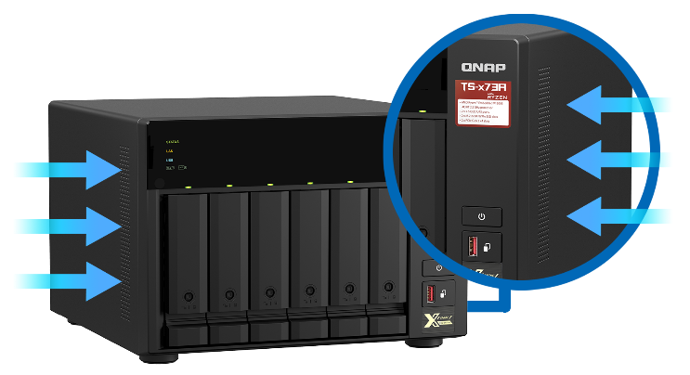
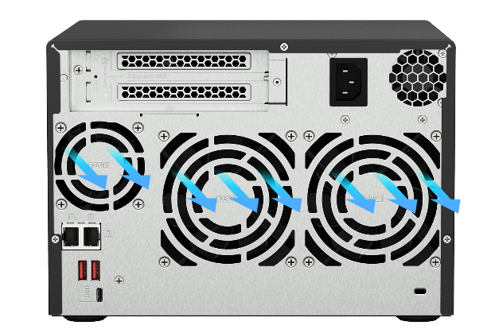
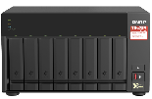
分區溫控，有效幫助散熱與降低風扇噪音
全新設計的硬碟區與處理器區的分區溫控散熱，搭配智慧型溫控演算法，有效抑制單一熱源造成所有風扇高轉帶來的噪音。放置在桌上安靜的忘了它的存在。
馬路
70
大聲談話
60
安靜的辦公室
處理器區散熱
硬碟區散熱
50
圖書館
40
安靜的郊外
TS-873: 23.4 分貝
30
23
TS-873A
20.3
TS-673: 23 分貝
播音室
20
TS-673A
噪音測試：Sound pressure is measured at the front bystander position with low fan speed.
聲壓 (分貝)

Slide 13
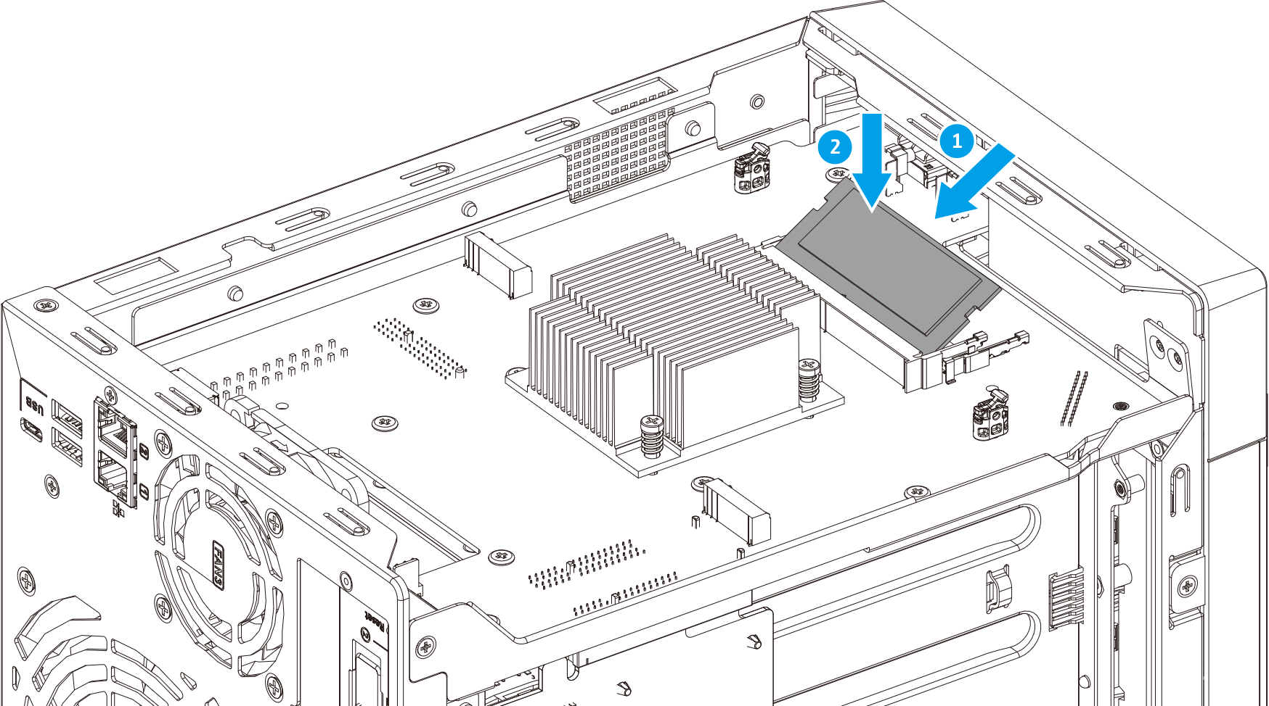
標配 8 GB DDR4 記憶體，並可自行升級記憶體至最大 64GB，亦支援選購 ECC 記憶體，讓多工應用與多台設備同時連接更為順暢
NAS 訂購型號
1. 開上蓋，扳開兩側固定夾
2. 拔除既有記憶體模組
(非必要)
TS-473A-8G
8 GB RAM (1 x 8 GB)
TS-673A-8G
8 GB RAM (1 x 8 GB)
TS-873A-8G
8 GB RAM (1 x 8 GB)
2 x DDR4 SO-DIMM 插槽，總和 64 GB (2 x 32 GB)，雙通道記憶體設計並額外支援 ECC 記憶體．
用戶可再訂購 QNAP 8/16/32 GB 記憶體模組，輕鬆自行升級至最高 64 GB，保障多人連線傳輸的穩定性與效能．
3. 安裝新記憶模組
注意： 不可同時安裝 ECC 與非 ECC 記憶體於同一台 NAS。

Slide 14
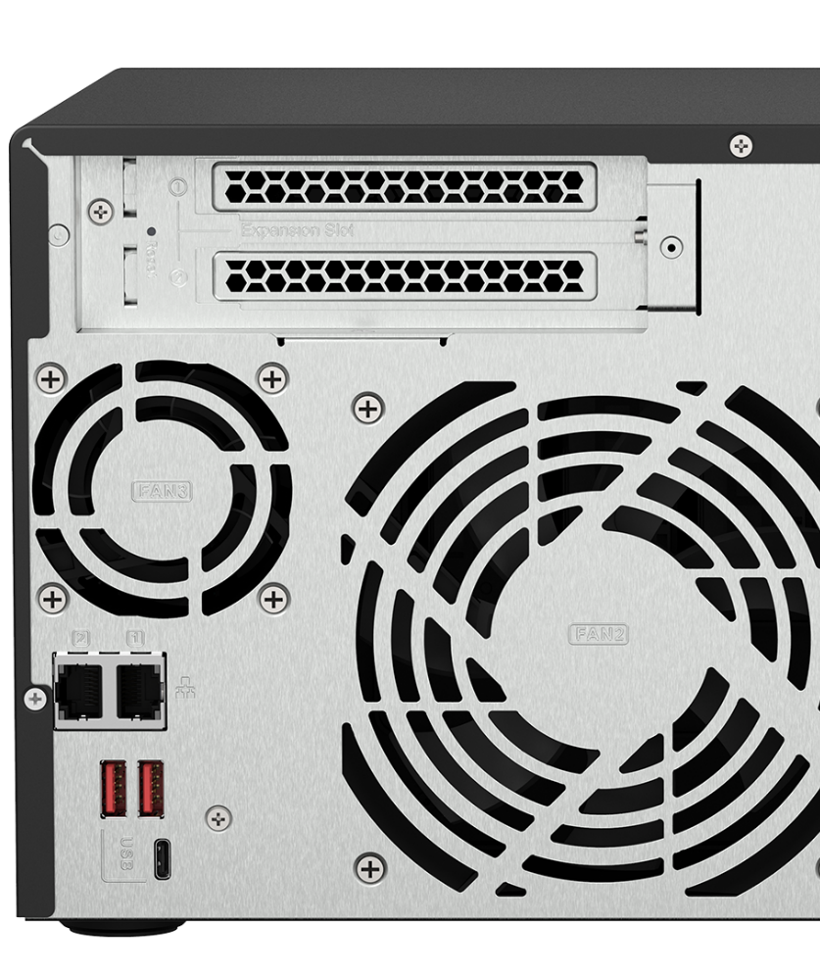
內建 2 個 2.5 GbE 網路埠，聚合高達 5Gbps 頻寬
支援 2.5GbE 的主機板、Wi-Fi 6 AP、網路卡、網路交換機已經進入到消費市場
2.5GbE 網路優點
內建 2 x 2.5GbE網路埠(向下相容1GbE)
網速加快 2.5 倍
無需換線
1GbE到2.5GbE
速度有感翻倍
免換佈線，延用既有Cat.5e/ Cat.6/ Cat. 6A網線

Slide 15
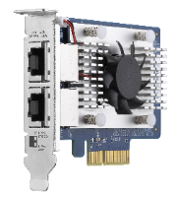
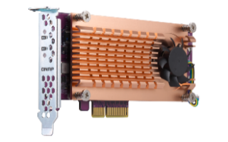
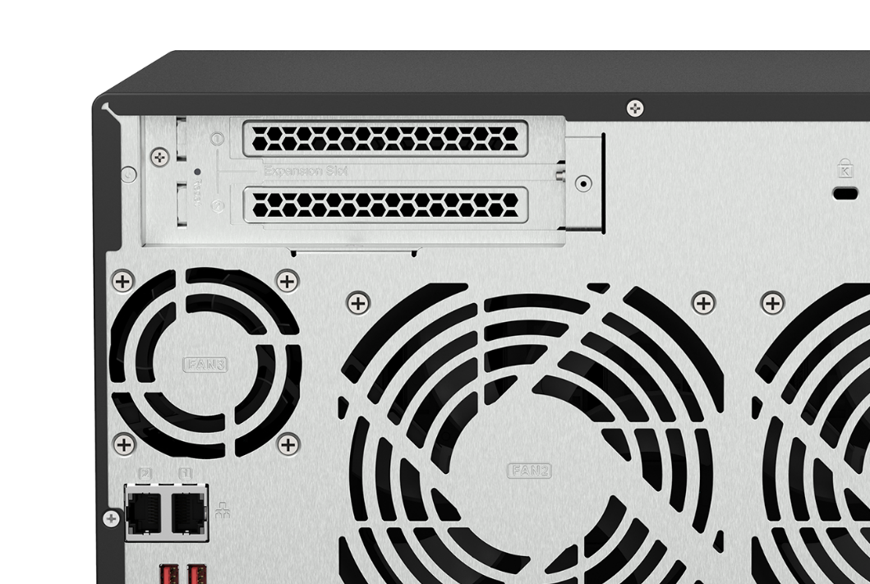
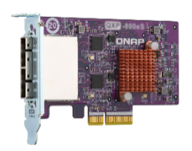
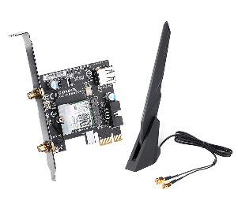
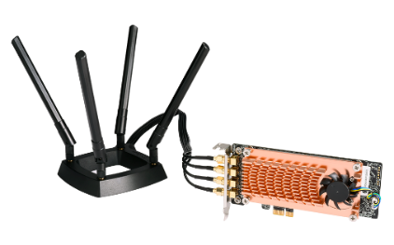
提供 PCIe 擴充槽彈性部署網路與 SSD 快取
TS-x73A 具備 2 個 PCIe Gen3 x4 擴充插槽，可支援各式擴充卡，靈活運用
QXG 10GbE/5GbE/2.5GbE
網路擴充卡
2 x PCIe Gen3 x4
QM2 M.2 SSD 擴充卡
QXP SAS、SATA、USB
擴充卡
QXP Wi-Fi 6 與 FC 擴充卡
QWA-AC2600 AP 擴充卡
Wi-Fi 5 2.4GHz/5GHz 無線 AP

Slide 16
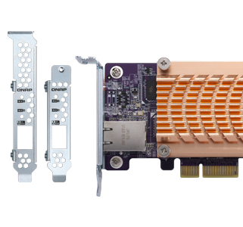
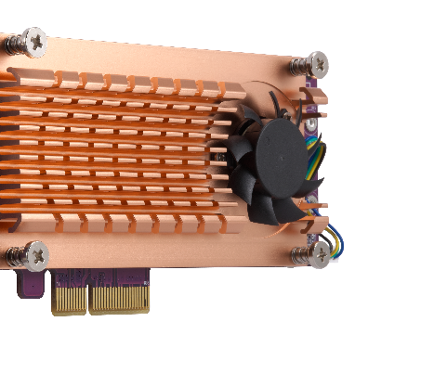
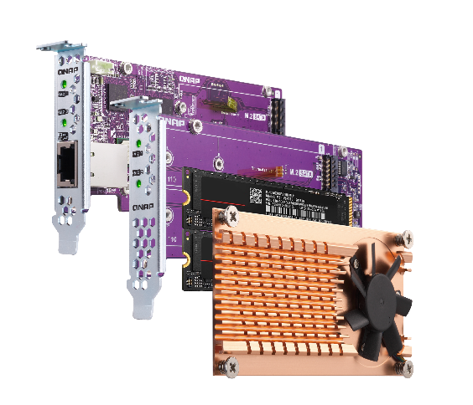
QM2 擴充卡增添 SSD 快取及 10GbE 雙優勢
QM2 M.2 SSD PCIe 擴充卡可為 TS-x73A 彈性增添 2 顆或 4 顆 M.2 NVMe 或 SATA SSD，可選擇設定 SSD 快取機制，或搭配 NAS 本機內的 2 顆 M.2 NVMe SSD 插槽配置為 RAID 5 自動分層儲存 (Qtier) 磁碟區。
在不占用 3.5 吋硬碟槽的情況下，輕鬆享有儲存空間極大化、效能最佳化的好處。QM2 擴充卡另有支援單埠 10GbE 10GBASE-T 網路埠型號，讓您一次享有 SSD 快取及 10GbE 雙優勢。
搭載主動式散熱模組
相容標準 PCIe 插槽
感溫元件自我監控即時溫度，調整靜音風扇高中低轉速
半高 PCIe 擴充卡設計，
並附贈全高擋版

Slide 17
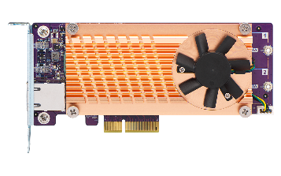
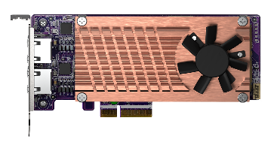
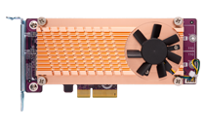
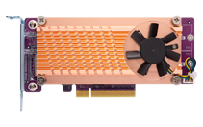
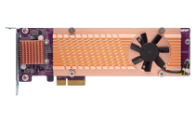
QM2 系列為 TS-x73A 擴充更多 M.2 SSD 插槽
NEW
QM2-2S10G1TA
QM2-2P10G1TA
QM2-2P2G2T
2 x M.2 SSD
+ 10GbE 或 2.5GbE
總頻寬 PCIe Gen2 x4
2 x M.2 SATA 6Gbos
+ 1 x 10GBASE-T
總頻寬 PCIe Gen2 x4
2 x M.2 PCIe Gen2 x2
+ 1 x 10GBASE-T
總頻寬 PCIe Gen3 x4
2 x M.2 PCIe Gen3 x2
+ 2 x 2.5GbE
QM2-2P-344
QM2-2P-384
2 x M.2 SSD
總頻寬 PCIe Gen3 x4
2 x M.2 PCIe Gen3 x4
總頻寬 PCIe Gen3 x8
2 x M.2 PCIe Gen3 x4
QM2-4P-342
QM2-4P-384
4 x M.2 SSD
總頻寬 PCIe Gen3 x4
4 x M.2 PCIe Gen3 x2
總頻寬 PCIe Gen3 x8
4 x M.2 PCIe Gen3 x4

Slide 18
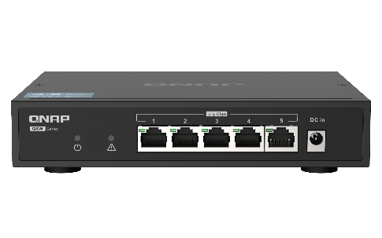
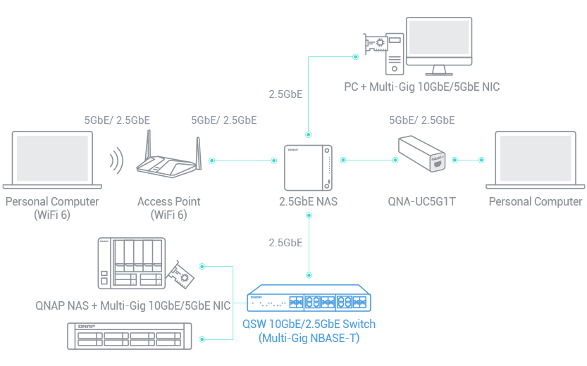
精省預算購置無網管型網路交換器，輕鬆升級高速網路
QSW-1105-5T (無網管型)
5 x 2.5GbE Multi-Gig RJ45
無風扇與金屬外殼
QSW-1208-8C (無網管型)
QSW-308-1C (無網管型)
8 x 10GbE Multi-Gig RJ45 / SFP+ 複合埠
4 x 10GbE SFP+
1 x 10GbE Multi-Gig RJ45 / SFP+ 複合埠
2 x 10GbE SFP+
8 x 1GbE RJ45

Slide 19
有線網路升級高速網管型網路交換器以改善多人協作效率
無須更換既有佈線即可升速 2.5GbE
QSW-M1208-8C (網管型)
 | CAT 5e | CAT 6 | CAT 6A
100M | ✔ | ✔ | ✔
1G | ✔ | ✔ | ✔
2.5G | ✔ | ✔ | ✔
5G | ✔ | ✔ | ✔
10G | X | ✔(55m) | ✔
8 x 10GbE Multi-Gig RJ45 / SFP+ 複合埠
4 x 10GbE SFP+
QSW-M1204-4C (網管型)
QSW-M804-4C (網管型)
4 x 10GbE Multi-Gig RJ45 / SFP+ 複合埠
8 x 10GbE SFP+
4 x 10GbE Multi-Gig RJ45 / SFP+ 複合埠
4 x 10GbE SFP+
QSW-M408-4C (網管型)
QSW-M408-2C (網管型)
4 x 10GbE Multi-Gig RJ45 / SFP+ 複合埠
8 x 1GbE RJ45
2 x 10GbE Multi-Gig RJ45 / SFP+ 複合埠
2 x 10GbE SFP+
8 x 1GbE RJ45

Slide 20
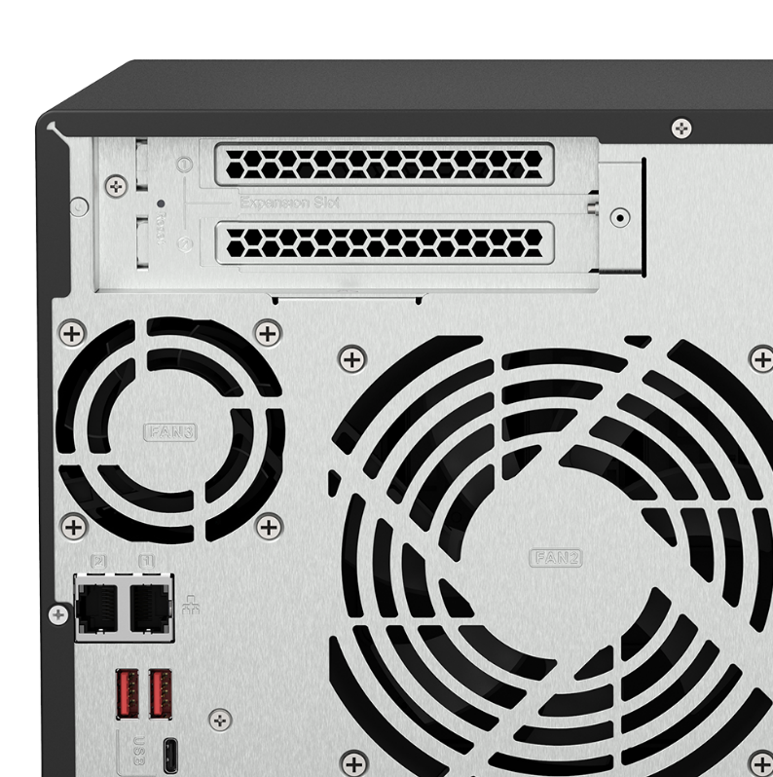
支援安裝 10GbE 網路卡，立享高效能
雙 PCIe Gen3 x4 插槽支援多款 QNAP 10GBASE-T 與 10GbE SFP+ 網卡
1 x 10GbE Windows CIFS 傳輸
1000
800
827
775
600
400
200
0
(MB/s)
讀取
寫入
測試環境: NAS | TS-873A-8G, QTS 4.5.1, 8 x Samsung 850 Pro 512GB SSD, RAID 5, , LAN-10G2T-X550
客户端 PC | Windows 10 Pro, Intel Core i7-6700 3.4 GHz, 64GB RAM, LAN-10G2T-X550. 10GB

Slide 21
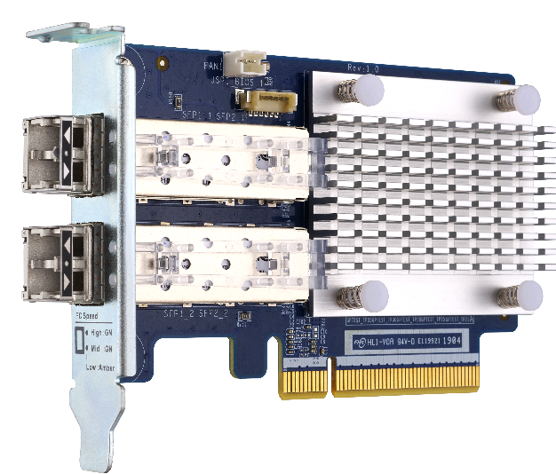
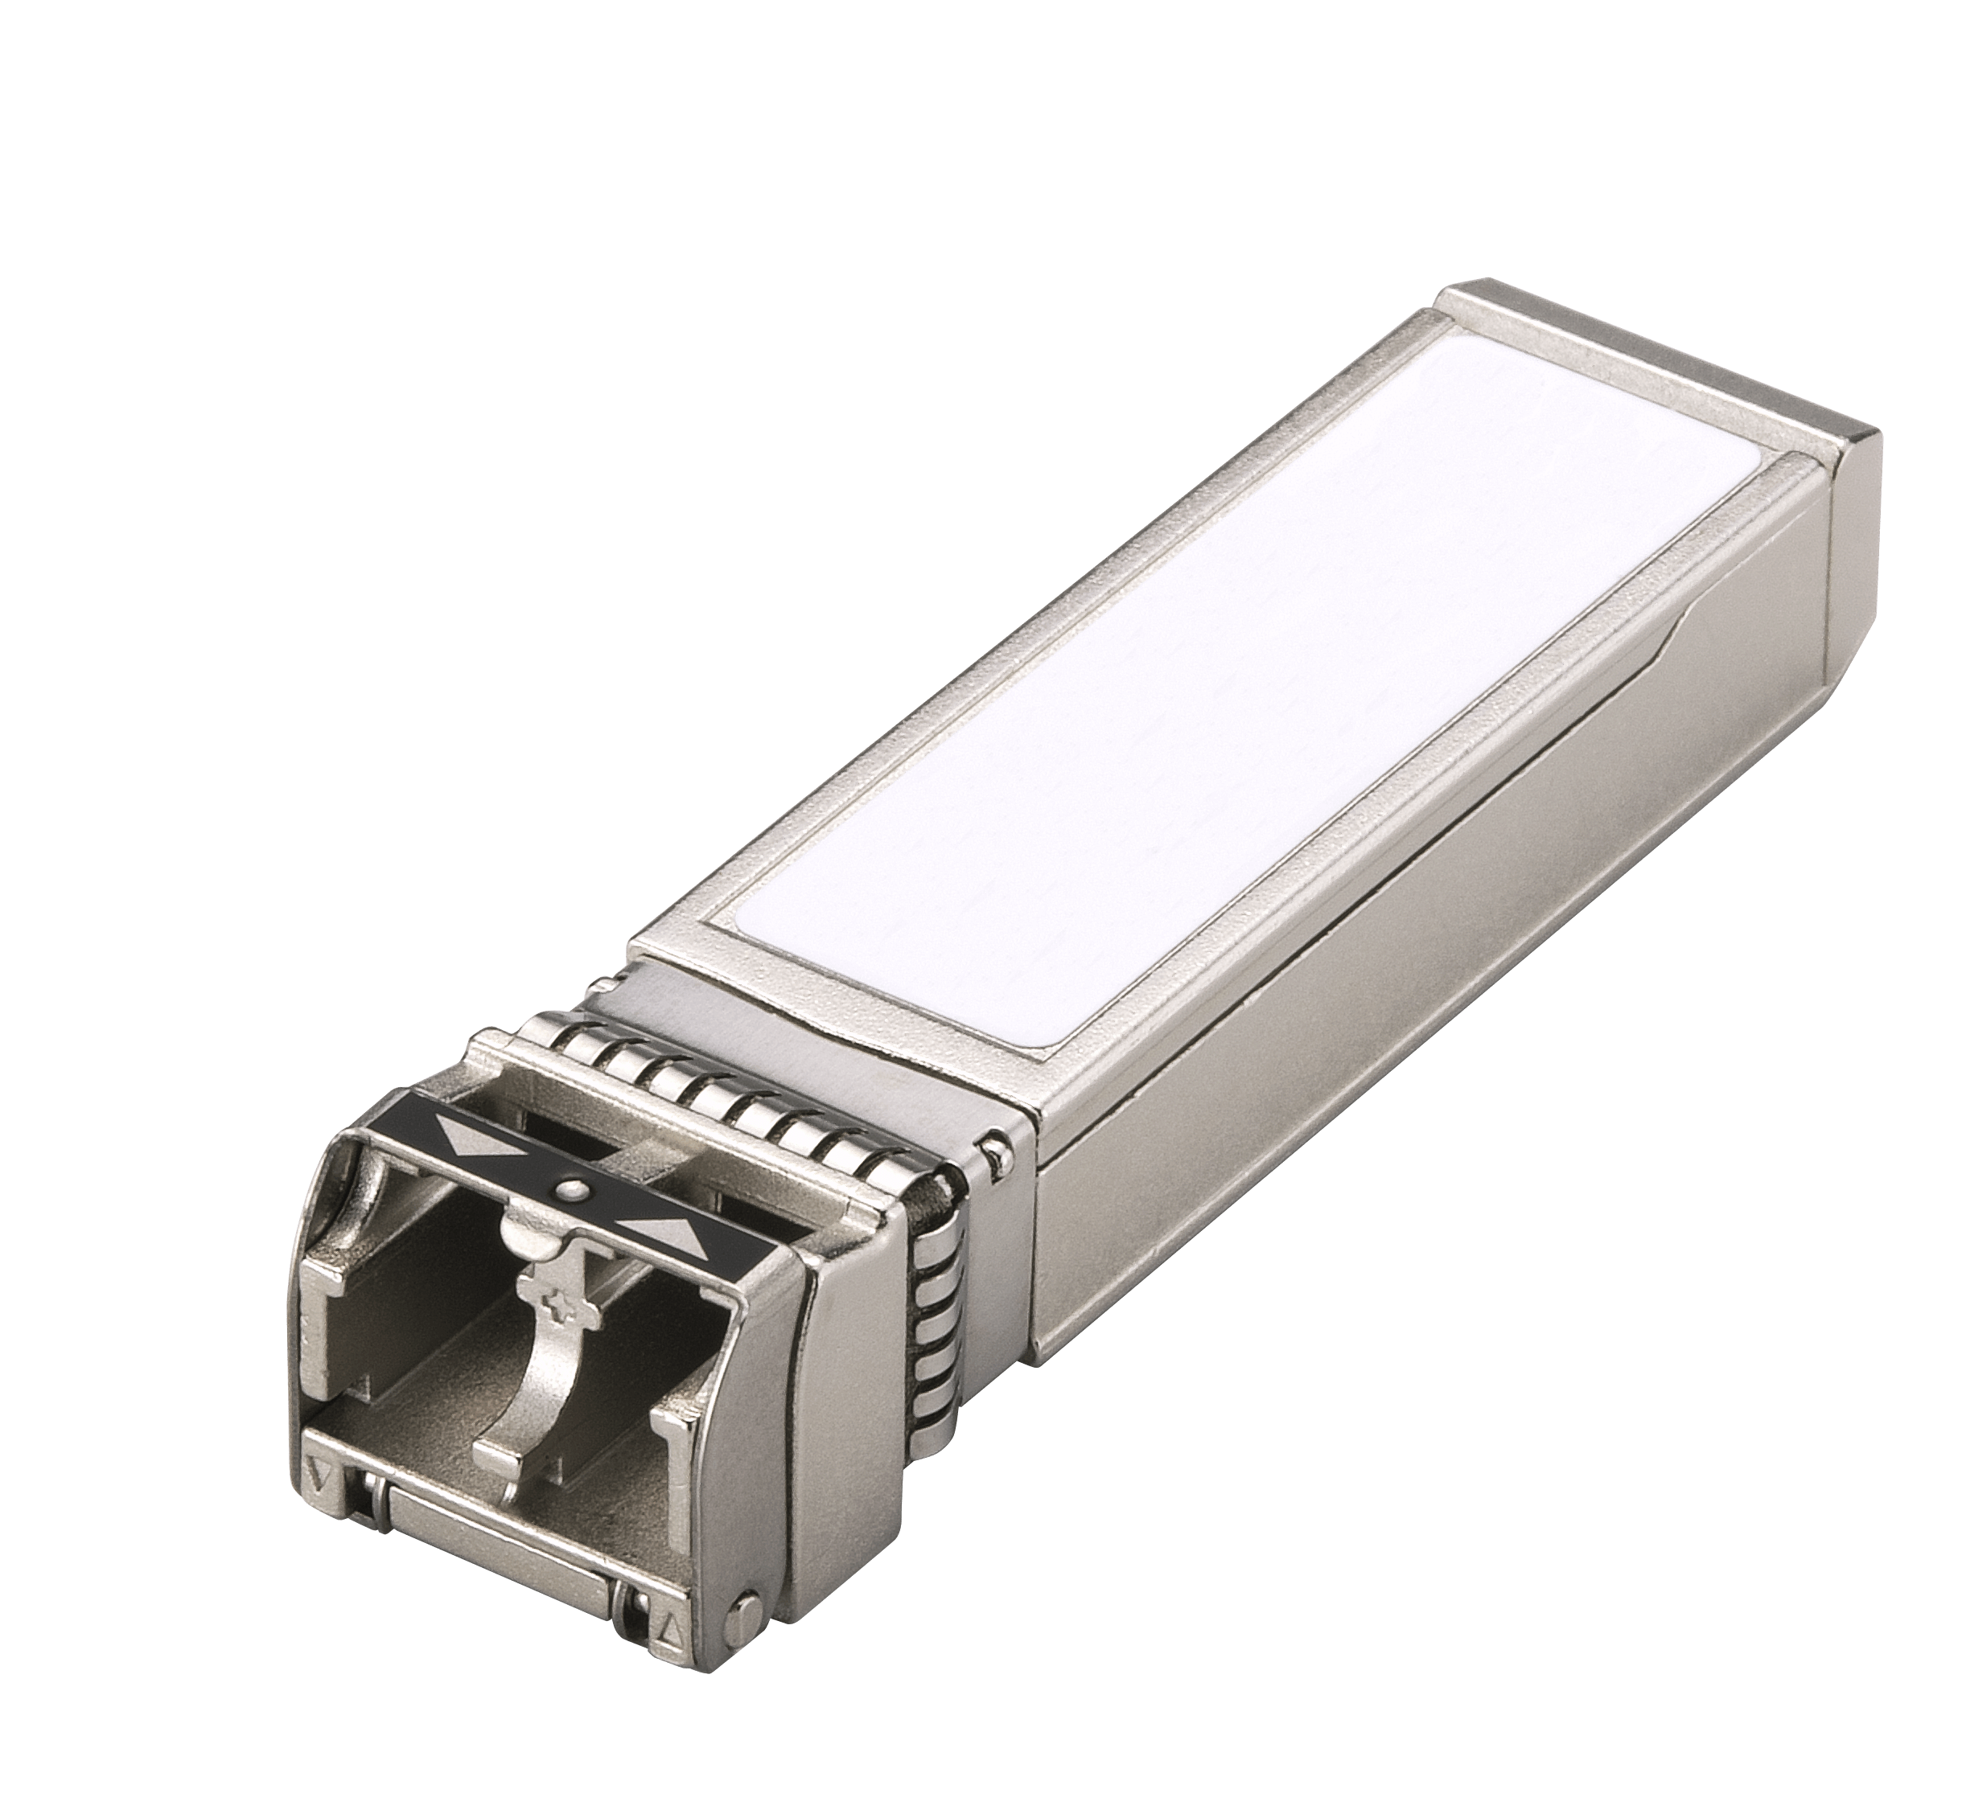
透過 QNAP 16Gb Fibre Channel 介面卡 支援 FC SAN
QXP-16G2FC
雙埠 16Gbps
FC 擴充卡，
內含 16Gb FC 收發器
用 iSCSI & Fibre Channel
輕鬆管理 FC 連線
注意: QXP-16G2FC 卡不支援安裝於 Windows/Linux 主機
16Gb FC 收發器配件
TRX-16GFCSFP-SR
16Gb/8Gb/4Gb

Slide 22
QXP-W6-AX200 Wi-Fi 6 擴充卡， 讓 NAS 高速接入 Wi-Fi 6 AX 網路
QNAP TS-873A NAS
NAS 安裝 QXP-W6-AX200 PCIe Wi-Fi 6 無線網卡
QNAP QHora-301W
Wi-Fi 6 10GbE SD-WAN 路由器

Slide 23
效能實測

Slide 24
連接 Dropbox、OneDrive、 Google Drive ，檔案存取更便利
手機瀏覽
網頁瀏覽
Qfile
File Station
本地NAS
遠端NAS
雲端空間

Slide 25
NAS 即企業團隊工作站， 讓各式文件協同作業變簡單了
 | 以 Office Online 編輯 | 在 Google Docs 中檢視 | 以 Google Chrome 擴充功能開啟
必要設定 | 啟用 MyQNAPCloud CloudLink | 啟用 MyQNAPCloud CloudLink | 以 Chrome 瀏覽器開啟，並安裝擴充功能：Office Editing for Docs, Sheets & Slides
支援格式 | .docx, .pptx, .xlsx | .doc, .ppt, .xls .docx, .pptx, .xlsx | .doc, .ppt, .xls .docx, .pptx, .xlsx
支援能力 | 文件共同編輯與同步至 NAS 檔案 | 文件檢視 可轉成 Google 文件進行編輯 | 文件檢視 可轉成 Google 文件進行編輯
到 設定>文件 裡，選擇你習慣的預設開啟方式吧！
檔案即時同步並回存至NAS中
支援多人線上編輯
檔案即時同步並回存至NAS中
支援多人線上編輯
 | 以 Office Online 編輯 | 在 Google Docs 中檢視 | 以 Google Chrome 擴充功能開啟
必要設定 | 啟用 MyQNAPCloud CloudLink | 啟用 MyQNAPCloud CloudLink | 以 Chrome 瀏覽器開啟，並安裝擴充功能：Office Editing for Docs, Sheets & Slides
支援格式 | .docx, .pptx, .xlsx | .doc, .ppt, .xls .docx, .pptx, .xlsx | .doc, .ppt, .xls .docx, .pptx, .xlsx
支援能力 | 文件共同編輯與同步至 NAS 檔案 | 文件檢視 可轉成 Google 文件進行編輯 | 文件檢視 可轉成 Google 文件進行編輯
到 設定>文件 裡，選擇你習慣的預設開啟方式吧！

Slide 26
個人及團隊協作的 Qsync 5.0 跨裝置檔案同步工具
Windows &
macOS
節省空間模式!
當有筆電與手機等不同裝置，只要在單一裝置上修改檔案，變更的檔案會自動同步到其他裝置中 。
團隊成員協作溝通時，檔案可自動推送到所有成員的綁定裝置上，讓工作流程更快速，協作更順暢。

Slide 27
HBS 3 輕鬆完成備份 3-2-1 的策略
HBS 3 (Hybrid Backup Sync 3) 混合型備份與同步中心
本地 NAS 存取
(經 HBS 3)
遠端 NAS 存取 ( 經 File Station )
攜帶使用 (QuDedup Extract Tool 還原工具)
Backup/Restore
.qdff
東京
台北
.qdff
TCP BBR
File Station支援 QuDedup
還原與預覽功能
.qdff
紐約
.qdff
CIFS / NFS / FTP
.qdff
台北
File Station支援 QuDedup
還原與預覽功能
雲端存取
北京

Slide 28
HybridMount 無縫掛載公有雲空間， 兩種彈性存取模式
 | 網路磁碟 雲端掛載 | 檔案型雲網關
設置方法 | 通過雲端認證 建立網路磁碟雲端掛載 | 選擇檔案型雲網關模式 並配置快取空間
掛載數量 | 無限制 可掛載無限個雲端服務 | 2 個永久免費的網關授權 可依需求購置額外授權
存取體驗 | 存取速度取決於網際網路速度 | 快取機制大幅減少讀寫等待時間
於 File Station 存取 | 支援 | 支援
透過 SMB / NFS / AFP 存取 | 不支援 | 支援
同步機制 | 每次瀏覽時需重新與雲端同步 | 定期同步，可快速瀏覽
QTS Apps 檔案管理 | 不支援 | 支援 ...
多方線上協作
檔案層級資料分析
較慢
網際網路
NAS
快取空間
1
2
3
META
DATA
區域網路
較快
Notes:
網路磁碟 雲端掛載：Network Drive for Cloud Mounting
通過雲端認證建立網路磁碟雲端掛載：Mount a cloud storage with authorization

Slide 29
Hyper Data Protector 虛擬機備份 高速主動式虛擬機備份
支援 VMware 與 Microsoft Hyper-V
免費授權讓 VM 備份無上限
高速主動式備份
立即還原
持續監控
Hyper Data Protector
Microsoft Hyper-V

Slide 30
Boxafe: Google Workspace 與 Microsoft 365 的 備份還原方案
親手掌握企業的資料
把重要資料移出雲端，節省服務成本
Google™ Workspace
Microsoft 365®
Gmail
備份所有 Email 及附檔
信箱
備份所有 Outlook Email 及附檔
雲端硬碟
備份所有檔案，包含檔案的所有版本，支援備份 My Drive 及 Shared Drives
人員
備份所有 Outlook 聯絡人資訊
行事曆
備份所有 Outlook 行事曆事件資訊及附檔
聯絡人
備份所有聯絡人資訊
OneDrive
備份所有檔案，支援 OneDrive 及 SharePoint (coming soon) 檔案
日曆
備份所有日曆事件資訊及附檔

Slide 31
HybridMount 分享及控管遠端裝置存取權
使用SMB及NFS掛載遠端裝置時，支援本地裝置對遠端裝置存取權的分享與控管
避免近端使用者直接以VPN存取遠多裝置，以減少VPN安全性風險
以既有本地使用者來管理權限，讓管理遠端裝置權限更輕鬆
SMB/NFS
Notes:
Title: Hybridmount – Cascade share the access permission to remote devices
The remote data mounted by SMB/NFS can be shared with other devices by users with folder permission to achieve a cascade share architecture.
To avoid local users access the remote data by VPN and to reduce the security concern and risk of VPN.
No longer need to manage user accounts in the remote server. The local admin retains full control over assigning different permissions to local users.

Slide 32
QmailAgent 電子郵件備份與管理方案
郵件保存 一手掌握
整合多個信箱，即時收發郵件
自動化備份完整郵件和附件
快速搜尋郵件及附檔與調閱特定郵件
備份郵件災難還原
加密服務保護私人備份郵件

Slide 33
PCIe 插槽額外支援 NVIDIA 顯卡， 提供 HDMI 輸出與 VM / container 影像強化
PCIe 插槽可安裝無需另外供電的 NVIDIA® GTX 1650、1050、或 1030 圖形顯示卡，提供 NAS 影像 HDMI 輸出與 GPU 運算的加速需求，更支援 GPU Passthrough 應用，強化虛擬機 (VM) 與軟體容器 (container) 顯示效能，不僅跑得動，更跑得順。
虛擬機工作站
容器工作站
Ubuntu Linux Station
註： 1. 實際可播放的影片格式視硬體規格與軟體為主。影音播放功能與呈現品質會因原檔格式與品質、軟硬體規格及輸出設備等因素有所差異。 2. 當 Virtualization Station 虛擬機應用使用顯示卡時，系統將停止對 QTS 影片處理的支援。 3. 購買圖形顯示卡前，請先參考 QNAP 相容性列表。

Slide 34
虛擬機工作站與容器工作站創建應用儲存一體機
虛擬機工作站
容器工作站
支援 LXC 與 Docker® 兩項輕量級虛擬技術。您可在 QNAP NAS 上執行完整的 Linux® 虛擬機，並由 Docker® Hub 線上市集下載來自全球各地數以千計的應用程式。
Virtualization Station 允許您在 Turbo NAS 上建立虛擬機器來安裝 Windows、Linux® 、UNIX® 及 Android 等作業系統。
Container Station
Container
Application
Application
Application
Filesystem
Filesystem
Filesystem
Host OS
Hardware

Slide 35
Ubuntu Linux Station 建立運行雙系統多工一體機
Ubuntu Linux Station
同時運行 QTS/QuTS hero 和 Ubuntu 雙系統，系統應用雙享受
一鍵安裝多版本 Ubunutu: 16.04 / 18.04 / 20.04
Ubuntu Software Center 享受多種應用程式下載
可透過瀏覽器遠端存取 Ubuntu Linux 桌面
透過安裝 PCIe 顯示卡可由 HDMI 輸出畫面並搭配 USB 鍵盤與滑鼠使用
INTERNET

Slide 36
智能與自動化檔案管理
Qsirch 5
Qfiling 3
像 Google™一樣強大的搜尋引擎
以關鍵字、篩選器迅速搜尋圖片、音樂、影片、文件以及電子郵件
五種進階照片搜尋：以人找圖、圖片內文字搜尋、物件搜尋、顏色搜尋、地圖搜尋
直接透過 Qfiling 啟用自動歸檔，全面提升檔案搜尋體驗
全自動化歸檔，設定規則，剩的交給 Qfiling
2 種任務：歸檔任務、回收任務
3 種排程規則：一次性、時間排程、即時監測
9 個編輯模組：如 AI臉部辨識模糊化、加密與解密、影片轉檔等
檔案來源
排程
篩選器
編輯
目的地

Slide 37
通知中心 -多樣化的主動通知服務
集中化功能設定
支援多種傳送方式
高彈性規則設定
多國語系支援
訊息雙重保障不漏接
一個介面整合所有通知設定與操作
滿足您的各式通知情境
輕易篩選您欲接收的重要訊息
支援23國語系
專業團隊校對
傳送歷史訊息紀錄與測試功能

Slide 38
QuLog Center 主動分析數據與監看連線狀態
主動分析各種統計資訊
警告與錯誤事件前五大佔比的應用
連線協定、 IP 位址登入等系統存取統計
以應用群組方式快速過濾及查找系統事件
以 App 名稱或日期做分類
自訂標籤、顏色、旗標等進階搜尋及標示
即時監看上線成員
查看連線成員以及連線方式
支援本地與遠端主機的紀錄檔統合管理
詳細的本機 NAS 與其他 NAS 紀錄檔統整
設定紀錄的空間大小
傳送 NAS 紀錄檔到標準 Syslog 伺服器
透過通知中心 (Notification Center) 將指定的通知規格發出通知

Slide 39
全新監控應用程式 - QVR Elite
授權數量形式自由
QVR Pro Client
QVR Elite「訂閱制」的監控系統方案，提供月訂閱期、一年訂閱期、三年訂閱期選擇，讓您以每月每頻道最低 US $ 1.99 起的超低月付佈建監控系統，大幅降低建置成本，並可根據需求即時做出頻道增減調整，達到高效的彈性成本控管。
使用與 QVR Pro 相同的 QVR Pro Client，包括動態版型、同時觀看即時和回放、E-map事件顯示，都可用的到。
效能再進化
標準 MP4 錄影檔
首先推出版本最高可達 128ch錄影，下一版本估計可推升至 192ch 錄影。
同時支援 QuTS hero 與 QTS，並儲存標準 MP4 錄影檔，方便客戶隨時取出檔案用第三方播放器播放。
Notes:
https://www.qnap.com/zh-tw/software/qvr-elite

Slide 40
強勁效能打造高效能多媒體影音播放與串流平台
QuMagie AI 相簿與相片分類
Plex Server 影音串流與轉檔
CAYIN MediaSign Player
HEVC (H.265) 即時轉檔播放
使用 Cinema28 串流多媒體至各會議室的影音播放裝置

Slide 41
QTS / QuTS hero 一機雙系統， 視乎您的喜好選擇使用
出貨搭載 QTS 作業系統。企業組織可依據不同時期的應用需求，更改為採用 ZFS 檔案系統的 QuTS hero 作業系統，獲得更高可靠度。
注意： 1. 由於 QTS 與 QuTS hero 採用不同檔案系統，請用戶務必先空機 (不裝入硬碟) 切換作業系統後，再執行系統遷移。 2. 使用 QuTS hero 作業系統時，建議使用 SSD 作為系統碟以獲取更佳效果。 a. 建議將 2.5 吋 SATA SSD 安裝於兩個 3.5 吋插槽中執行熱插拔 b. 主機板 M.2 NVMe SSD 插槽不支援熱 插拔

Slide 42
企業級作業系統
使用 ZFS 的 QuTS hero

Slide 43
強大的在線資料縮減技術 – 能大幅延長 SSD 壽命
必須在存入前減量才有效用
ZFS 檔案系統的重複數據刪除與壓縮功能
透過資料減量來大幅減少 SSD 的寫入次數，ZFS 檔案系統也因此成為 All Flash / 高速SSD系統的最佳搭配夥伴。
Write
Deduplication
最低需求：16GB RAM
A
B
C
D
A
B
C
D
D
C
A
B
A
B
C
D
D
C
A
B
Original Data
Compressed Data
Deduplicated Data
SSD Pool
Compression
Deduplication
Write to SSDs as sequential as much as possible.

Slide 44
QuTS hero 強大的資料自我修復能力
Application
Application
Application
ZFS RAID
ZFS RAID
ZFS RAID
能避免系統運行中的原始數據損壞

Slide 45
一次提供三階段的備份方式 : 給您最齊全的資料備援保護
HBS 3 : 檔案類型，多版本控制
實現備份321的最佳工具
RPO : 每天 / 週期性
Snapshot & Replica:
區塊層級，多版本控制， ZFS提供最輕負載量的快照， 完全不影響儲存效能
RPO : 每小時 / 24小時 / 365天
Snapsync*: 區塊層級，讓系統始終維持一份在最新狀態的資料副本
RPO : 即時性 / 隨時隨地
*Snapsync 即將於 QuTS hero h4.5.2 推出．

Slide 46
Snapsync 快照同步
預計將於 QuTS hero h4.5.2 支援 (2021 3月)
最經濟高效的複合式備份，數據保護和災難復原解決方案
Schedule Snapsync: 5min~60min
Realtime Snapsync: RPO=0
Normal
Normal
Disaster Recovery (RPO=0)
By schedule
Snapshot send
Real-time Snapshot
Secondary NAS
Secondary NAS
Primary NAS
Primary NAS
(Round Trip Latency < 5ms)

Slide 47
多元的儲存空間與功能擴充方案

Slide 48
儲存擴充：TR-002 / TR-004 USB RAID 擴充櫃 提供經濟的硬體 RAID 儲存擴充需求
NAS 透過 USB 埠即可存取 TR USB RAID 儲存擴充設備
內建 USB Type-C 提供即插即用功能，支援 USB Type-A & Type-C 主機
NAS 支援最多 2 台 TR-002/TR-004 裝置
隨附
USB 3.2 Gen1 或Gen2 Type-C 對
Type-A 線材
選購
Type-C 對 Type-C 線材
TR-002
TR-004
USB 3.2 Gen2 10Gbps
USB 3.2 Gen1 5Gbps

Slide 49
儲存擴充：TL-D800C USB JBOD 擴充櫃 提供經濟的 USB 3.2 Gen2 10Gbps 儲存擴充需求
NAS 透過 USB 埠即可存取 TL USB JBOD 儲存擴充設備
USB Type-C 提供高達 USB 3.2 Gen2 10Gb/s 效能
隨附
USB 3.2 Gen2 10Gbps Type-C 對 Type-A 線材
選購
Type-C 對 Type-C 線材
TL-D800C

Slide 50
儲存擴充：TL SATA JBOD 擴充櫃 提供高效、經濟的儲存擴充需求
NAS 安裝 QXP 擴充卡透過 PCIe Gen3介面高速存取 TL SATA儲存擴充設備
單條 SFF-8088 線材即可提供高達 4 x SATA 6Gb/s = 24 Gb/s 傳輸速度，多條併用可達主機與 JBOD 間最高 64 Gb/s 傳輸效能。
TL-D400S
TL-D1600S
TL-D800S

Slide 51
TL SATA JBOD 擴充櫃 隨附 QXP 擴充卡與外接線材，即買即用
+
+
+
+
TL-D400S
1 x QXP-400eS-A1164
4 埠 SATA PCIe 擴充卡
1 x 1M SFF-8088 線材
TL-D800S
1 x QXP-800eS-A116
8 埠 SATA PCIe 擴充卡
2 x 1M SFF-8088 線材
+
+
TL-D1600S
1 x QXP-1600eS
16 埠 SATA PCIe 擴充卡
4 x 1M SFF-8088 轉 SFF-8644 線材

Slide 52
搭載多樣旗艦功能、同級間最超值 AMD Ryzen QTS / QuTS hero NAS
QNAP TS-673A / TS-873A NAS
友商 6/8-bay NAS
雙 2.5GbE 網路埠，網速新潮流 高速且平價的新標準，支援 2.5G/1G/100M 速率 | 僅內建 1GbE 網路埠
出廠即搭大容量 8GB DDR4 記憶體 搭載更多 RAM，穩定使用更多軟體功能與提供更多連線數，並可擴充至 64GB RAM 甚至安裝 ECC 記憶體 | 4GB 記憶體
USB 3.2 Gen2 Type-A 與 Gen1 Type-C 埠 支援高達 10Gbps 的外接 SSD 或外接硬碟高速備份 | 僅 USB 3.2 Gen1 Type-A 埠
雙 PCIe 擴充槽，加值 NAS 增添更多功能 2 x PCIe Gen3 x4 擴充插槽能同時安裝 10GbE 網卡、QM2 M.2 SSD 擴充卡、及各式 HBA 卡替各種應用加值 | 僅 1 個 PCIe Gen3 x4 插槽
支援最高 16台 16-bay 機架式或 2台 16-bay 桌上型擴充裝置 多款 QNAP SAS、SATA、USB JBOD 或是 USB RAID 擴充裝置皆可運用 | 最多 2 台 5-bay 擴充裝置

Slide 53
延續傳奇、經典再升級
Ryzen V1500B 4C/8T 2.2 GHz、USB 3.2 Gen2、雙 PCIe 插槽
©2021著作權為威聯通科技股份有限公司所有。威聯通科技並保留所有權利。威聯通科技股份有限公司所使用或註冊之商標或標章。檔案中所提及之產品及公司名稱可能為其他公司所有之商標 。

